Slide 1


Óbudai Egyetem
Keleti Károly Gazdasági Kar

Slide 2
Miről is lesz szó?
Hallgatói Önkormányzat
Miért fontos az első félév - szoctám
Rendezvények
Hallgatói élet
Notes:
Nem szeretném húzni az időtöket, így csak a legfontosabb dolgokat emelném ki a KGK-ról.

Slide 3
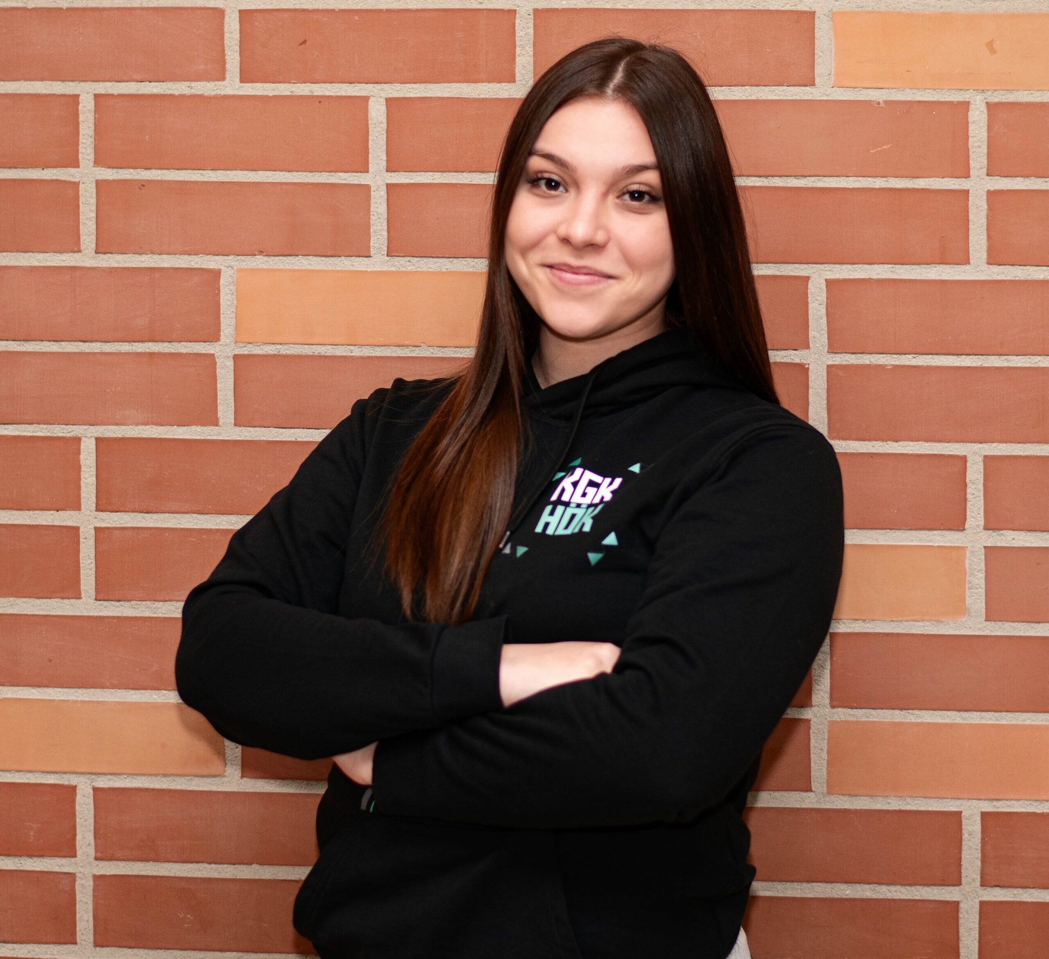
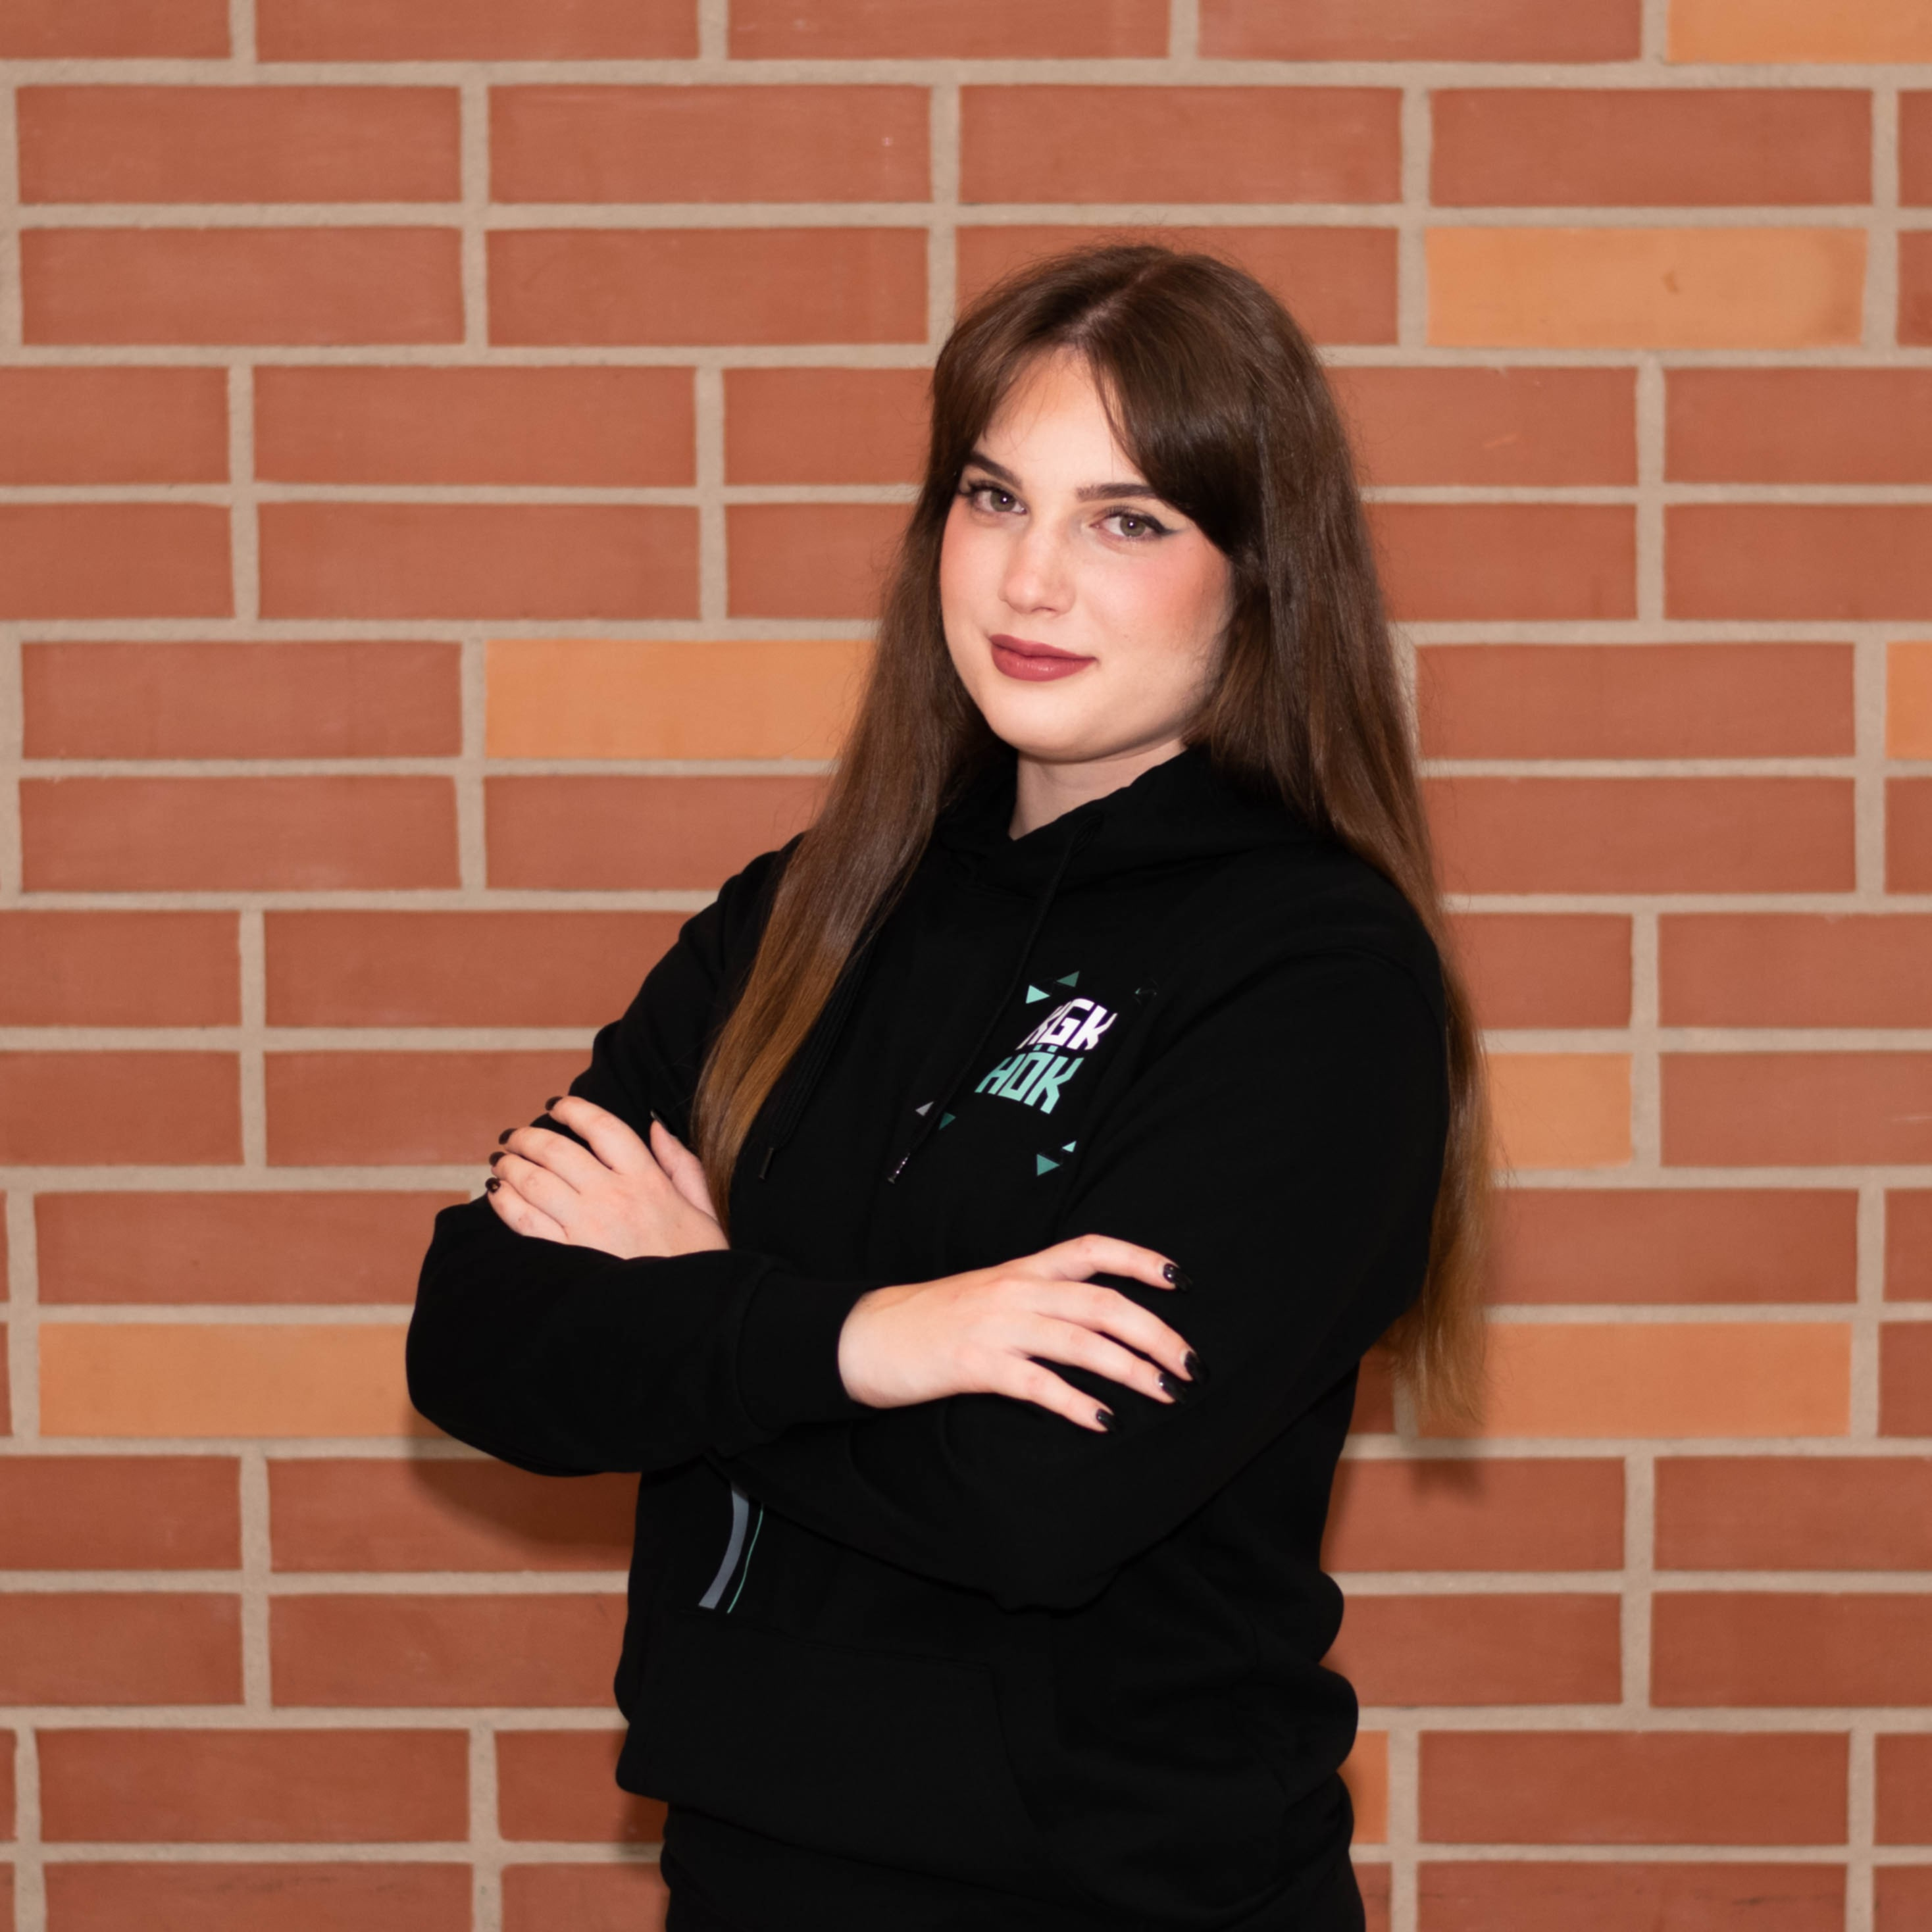
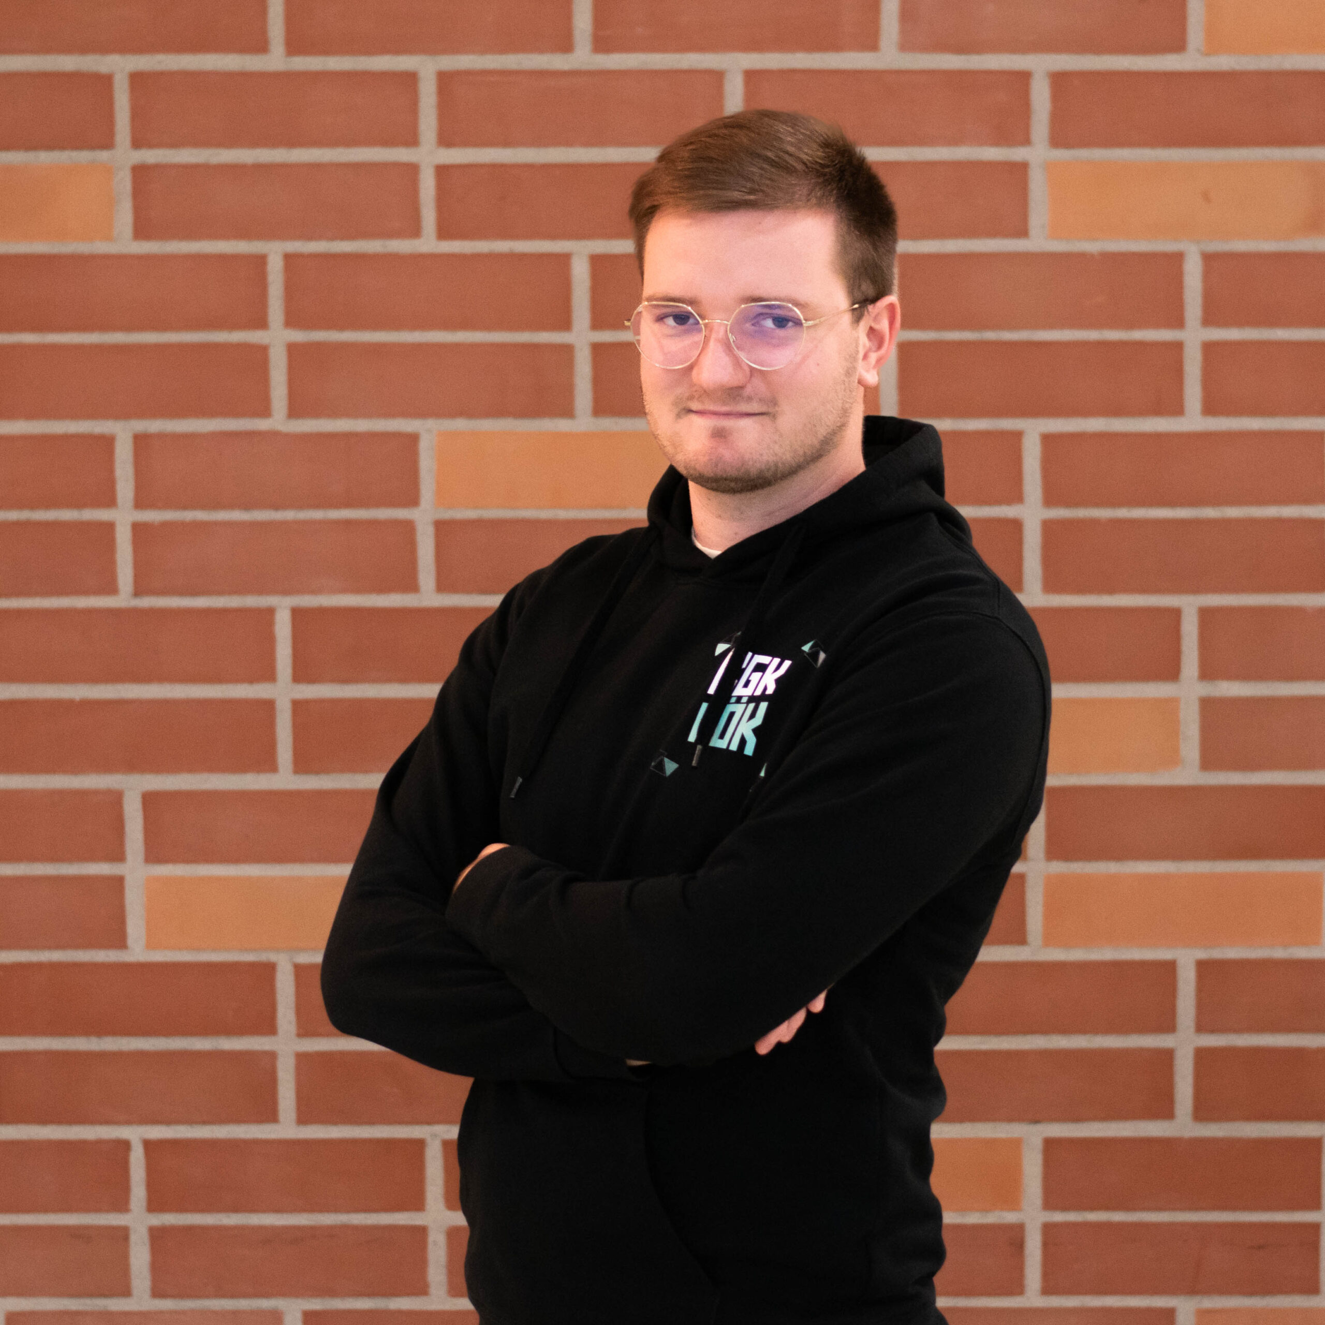
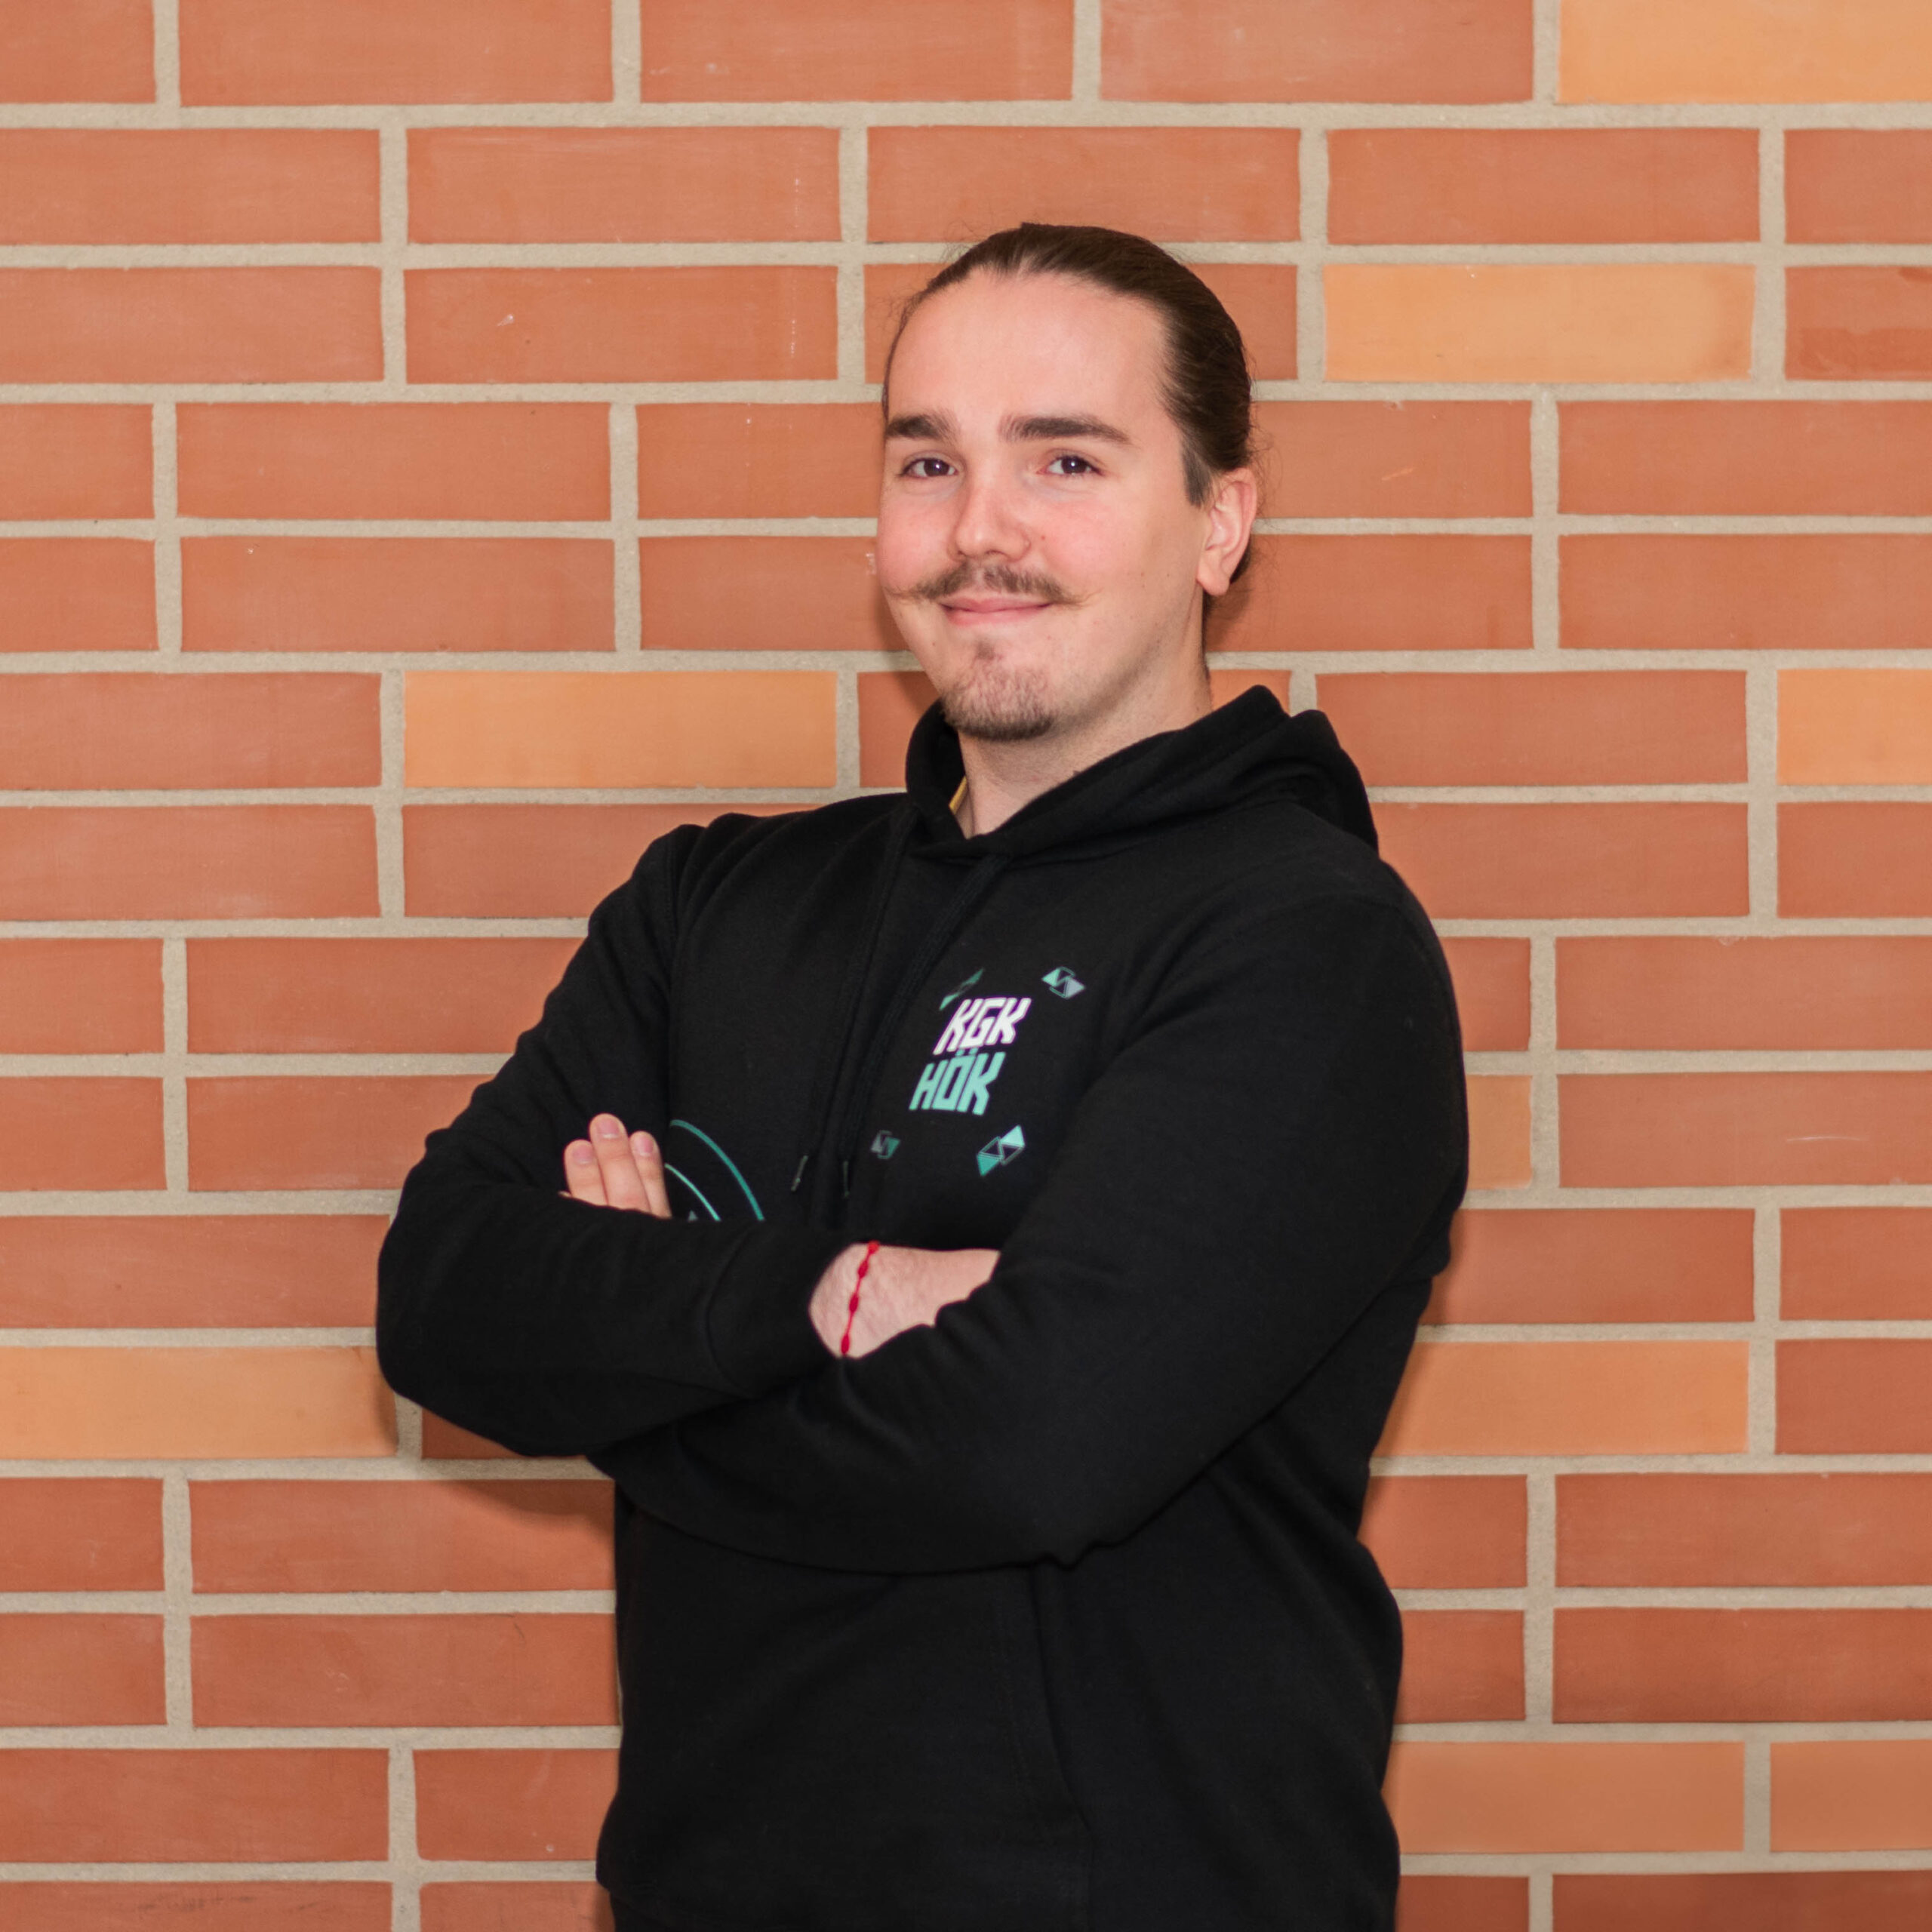
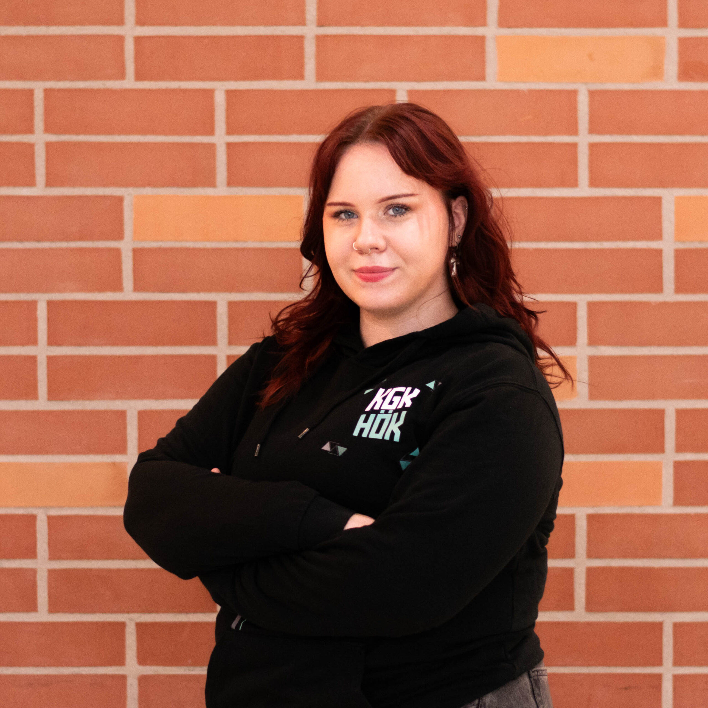
Hallgatói Önkormányzat
Érdekvédelmi ügyekért felelős elnökségi tag
Gazdasági ügyekért felelős elnökségi tag
Elnök
PR- és rendezvényekért felelős elnökségi tag
Alelnök
Notes:
Minden karnak van egy saját részönkormányzata, mi a kgk hallgatóit képviseljük.
De ezen felül elég sok feladatunk van, mint pl.:

Slide 4
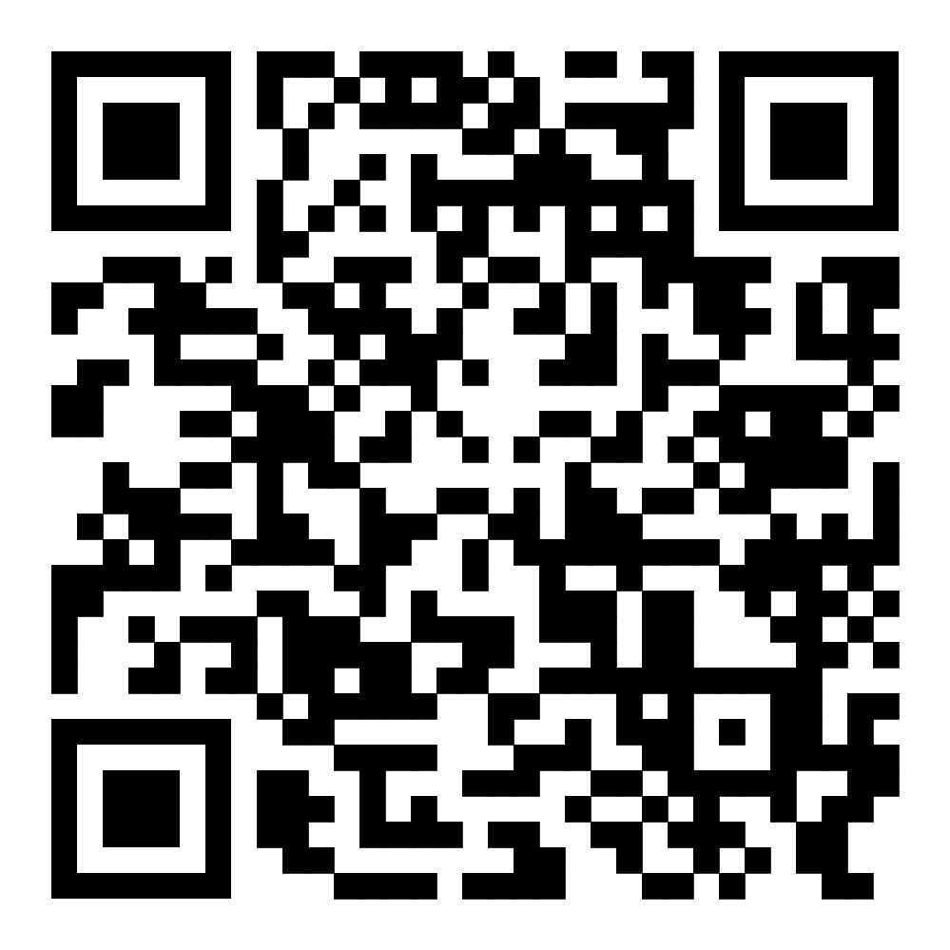
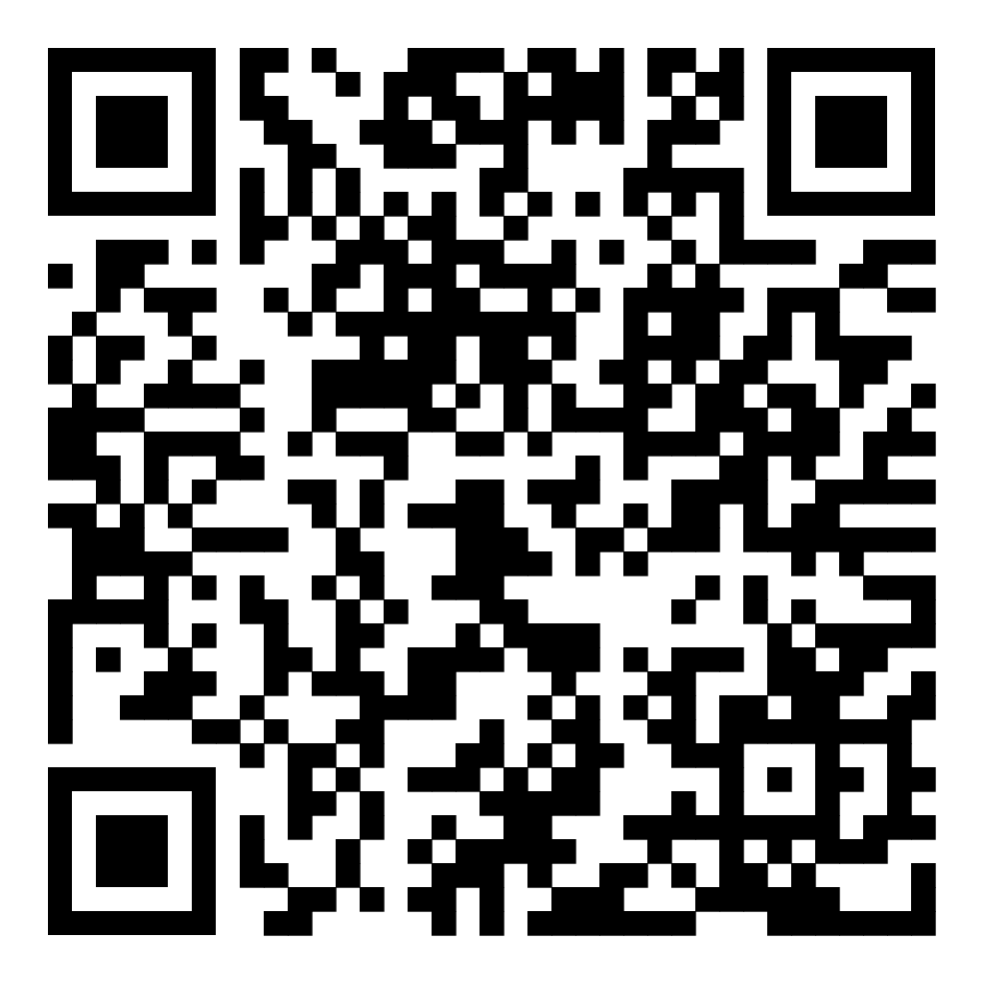
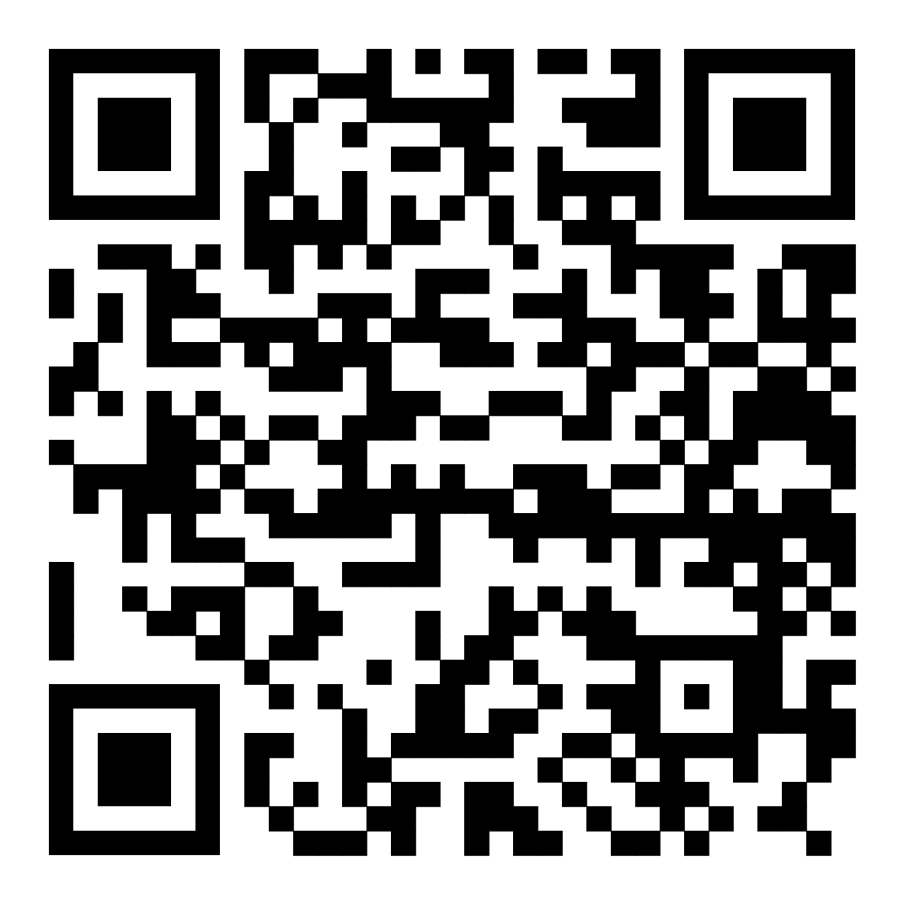
Hallgatói Önkormányzat
KELETI HÖK Facebook
https://www.facebook.com/OEKGKHOK/
KELETI HÖK Instagram
https://www.instagram.com/oekeletihok/
EHÖK Facebook
https://www.facebook.com/oehok/
Notes:
Minden karnak van egy saját részönkormányzata, mi a kgk hallgatóit képviseljük.
De ezen felül elég sok feladatunk van, mint pl.:

Slide 5

Miért fontos az első félév?
Az első félév átlaga:
  A következő félévtől tanulmányi ösztöndíj
  Az őszi félév mindig a jövő évi kollégiumba is számít

Slide 6
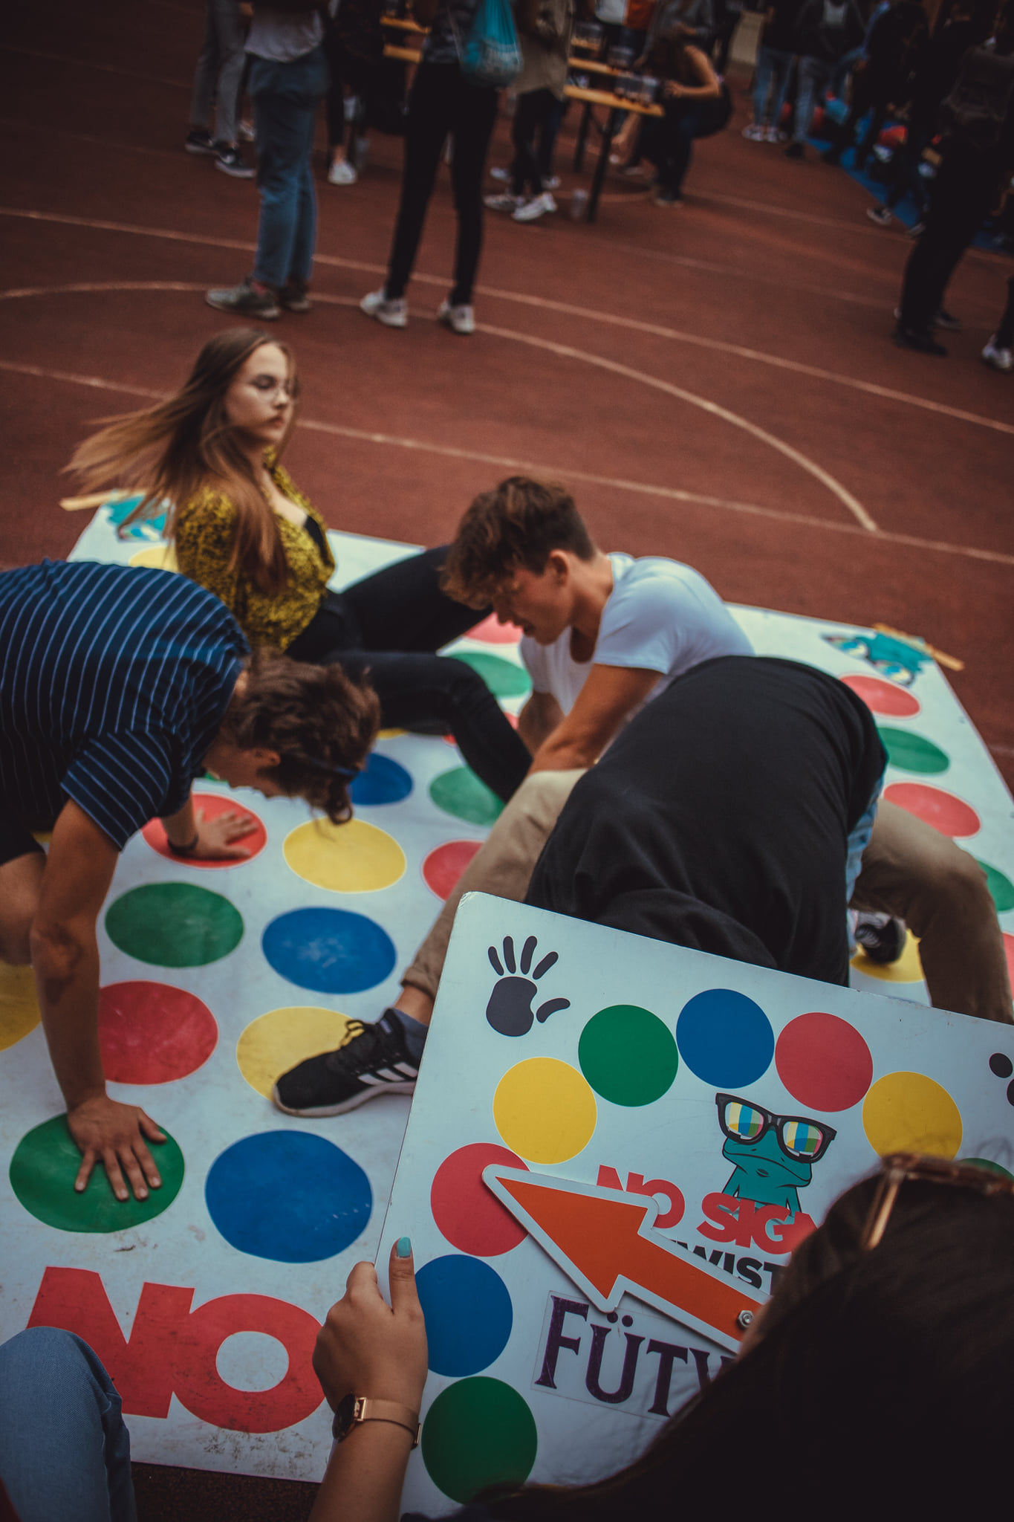
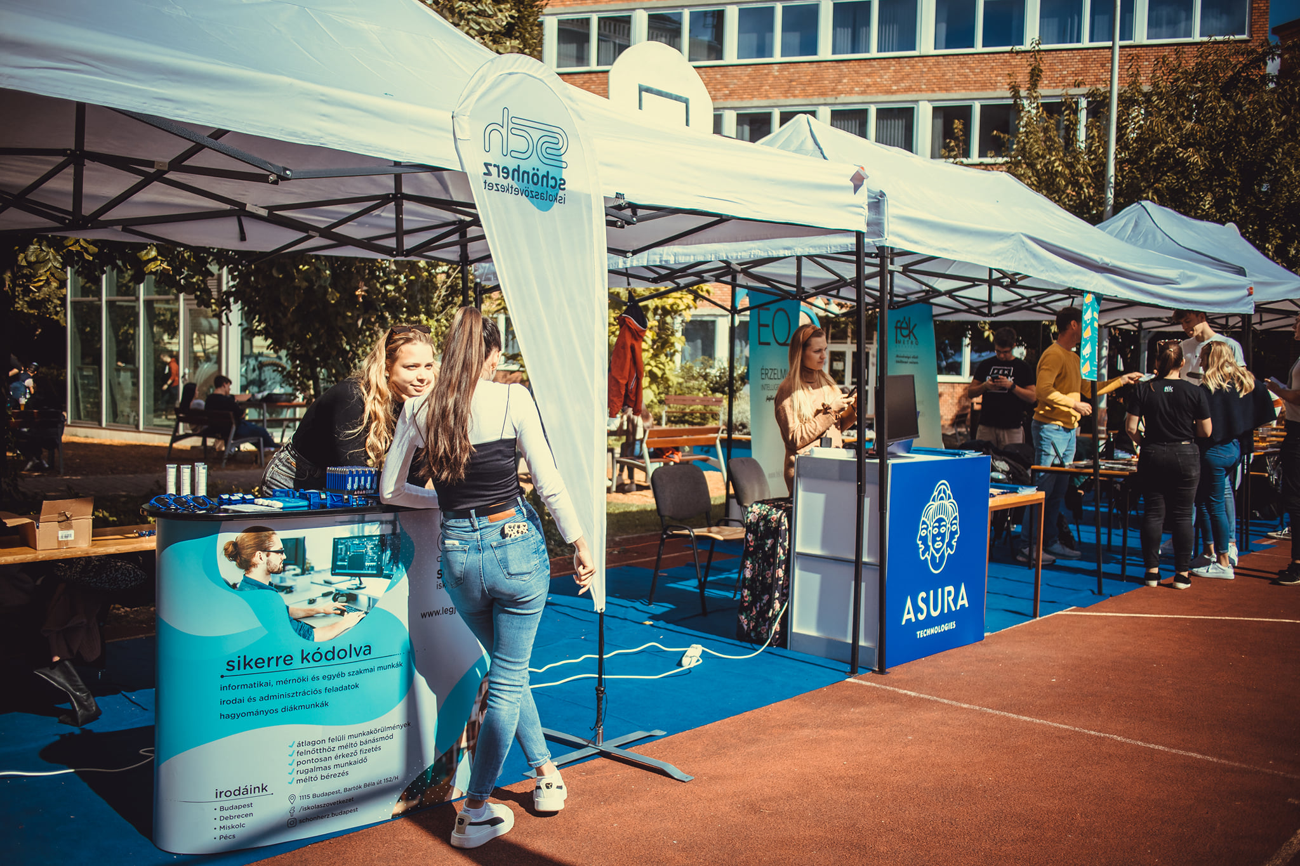
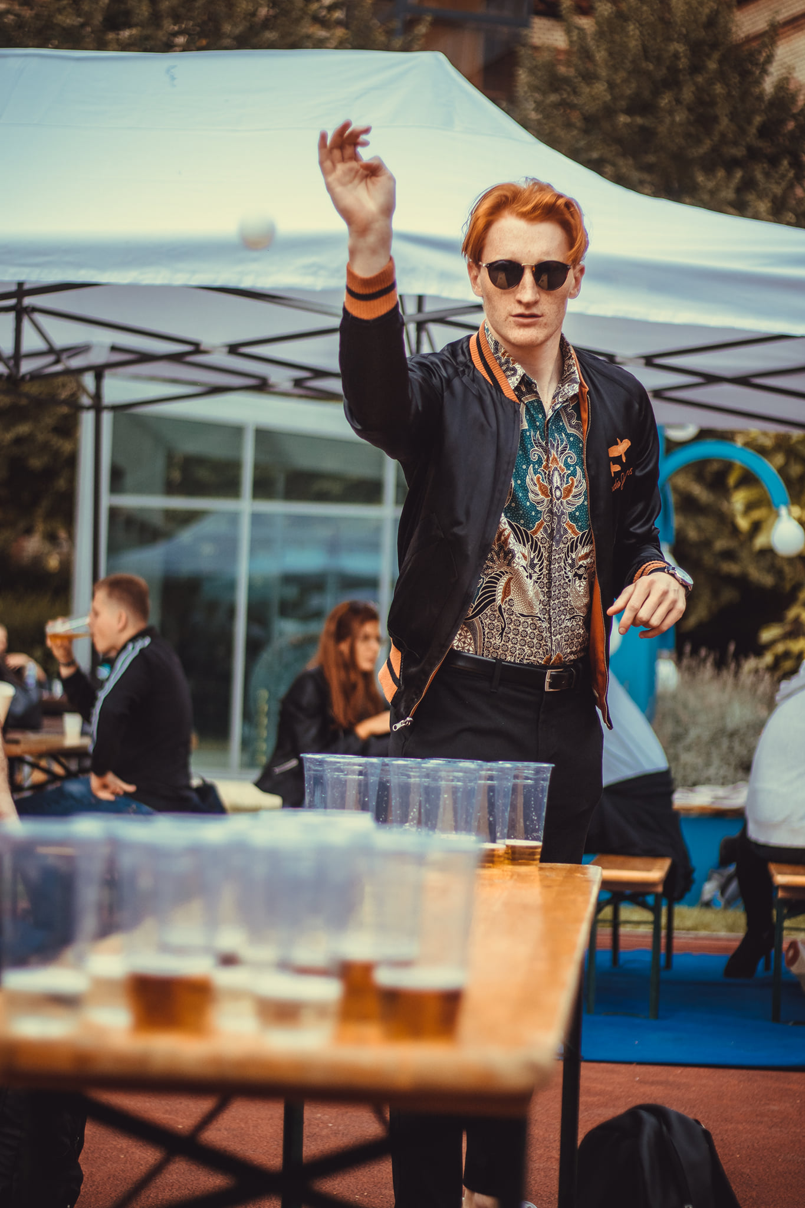
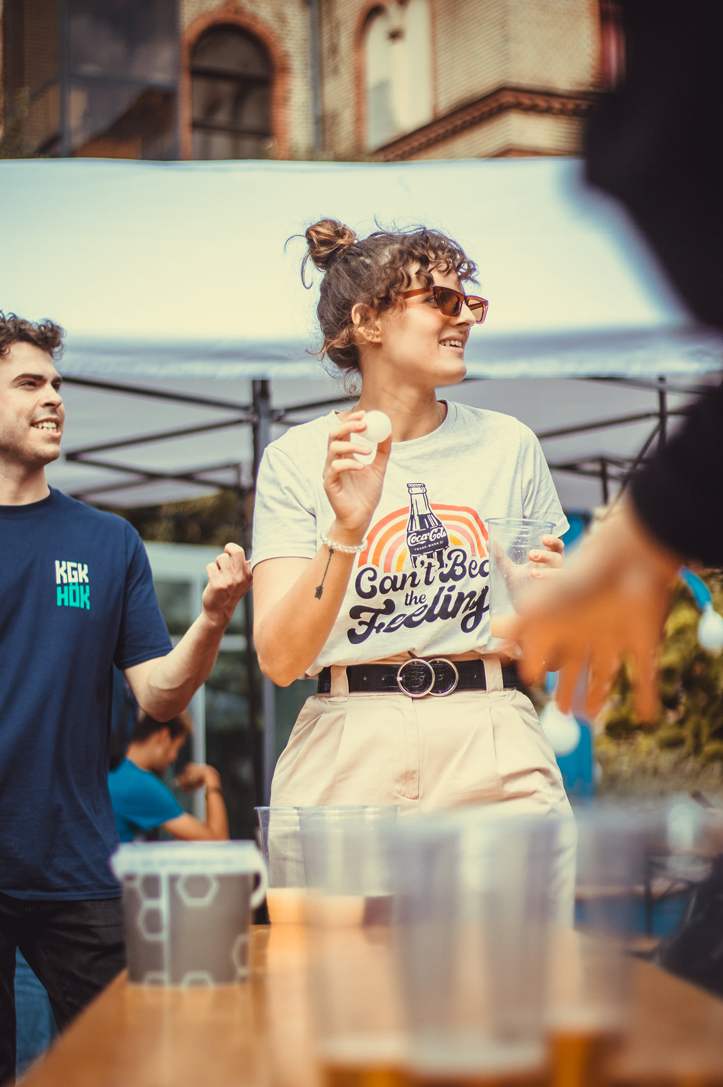
Hallgatói Élet- Keleti és tavaszi napok
Hagyományokhoz hű rendezvényünk, minden félévben
Sportversenyek: Foci, csocsó, beerpong…
Társasjátékok, csapatversenyek
Kitelepülő cégek sok-sok repi ajándékkal
Az udvaron sörsátor, benne büfével
Notes:
Hagyományokhoz hűen minden félévben megrendezésre kerülő eseményünk.
Két napra kicsit még élvezhetjük a nyári hangulatot ezeknek a napoknak segítségével. Ez nem szól másról csak a lazításról és egy-egy nehéz óra utáni feszültség levezetésről, amelyet a kényelmes babzsákfoteleink, néhány hideg sör, vagy fröccs, valamint a kellemes zene tesz lehetővé. Várunk a Tavaszmező utcában található „A” épület udvarán minden karról érkező hallgatót, akinek van épp néhány lyukas órája, vagy csak épp nincs programja. Az ide látogatók részt vehetnek izgalmas játékokon (beerpong, csocsó, társasjátékok), ezek mellett szponzor ajándékokkal és érdekes előadásokkal készülünk mindig Nektek. A második nap egy kisebb-nagyobb bulival/ kocsmázással zárul, hogy méltóképpen elbúcsúztassuk és feltöltődve vágjunk bele a félévbe.

Slide 7
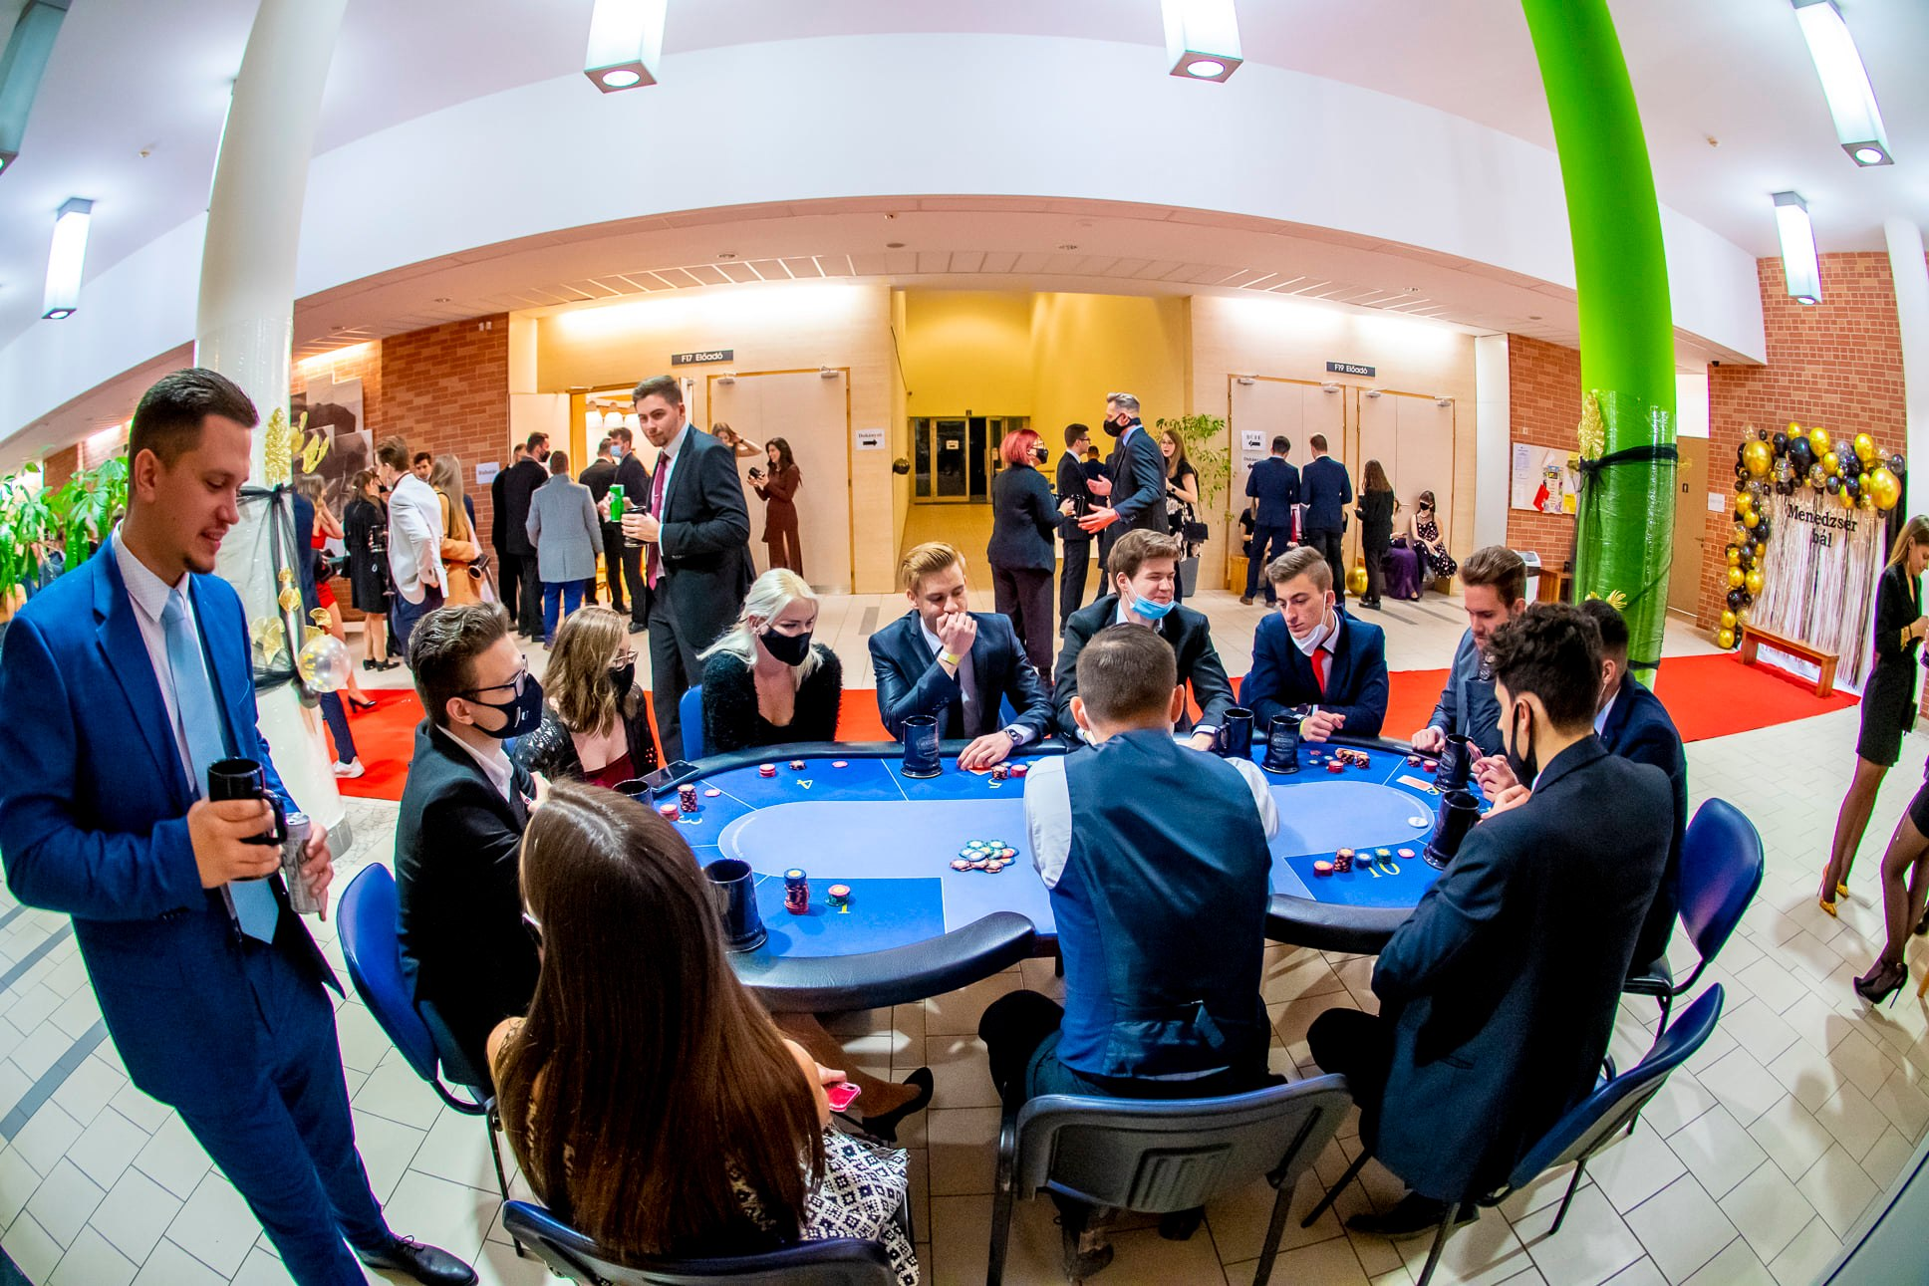
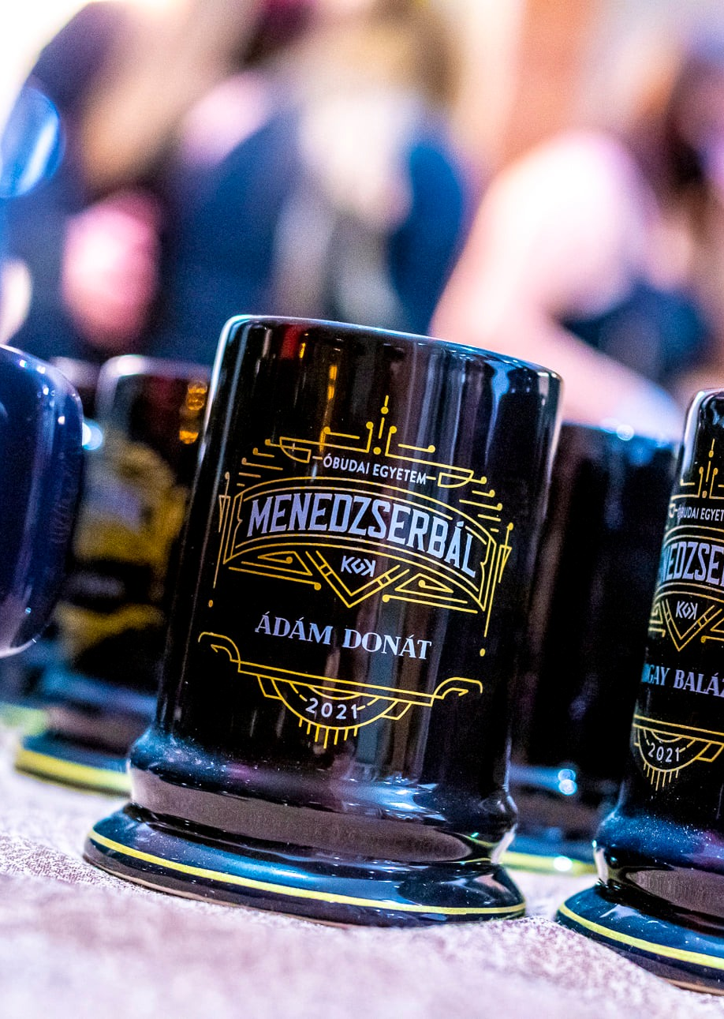
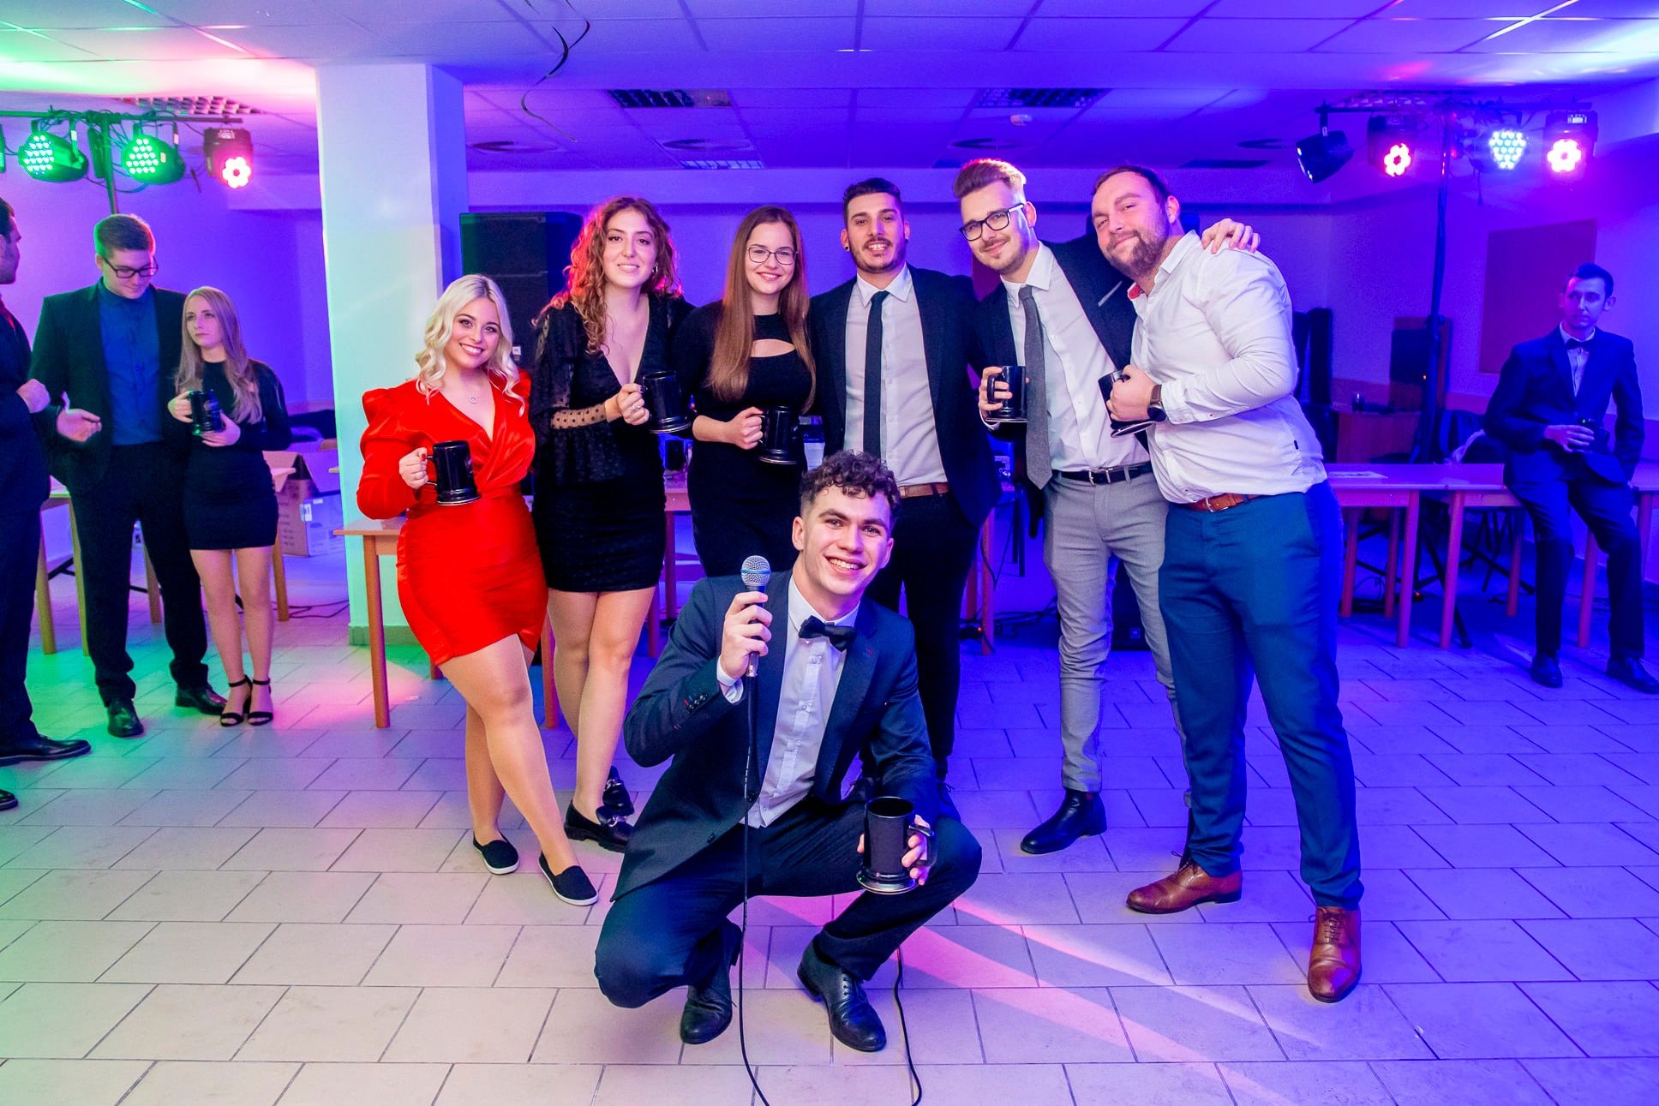
Hallgatói Élet-menedzserbál
Legnívósabb rendezvényünk
Hagyományőrző korsóavató
Tanárokkal közösen tartott szakestély
Korlátlan étel-ital
Notes:
Minden évben megrendezésre kerül karunk legnívósabb eseménye a Menedzserbál.
Ez az az este amikor minden KGK-s hallgató előveszi a szekrénye mélyéből a legszebb ruháját, hogy abban díszelegjen a zsibongóból varázsolt bálteremben.
Ezen az estén a hallgatóknak alkalmuk nyílik az oktatokkal is kötetlenül beszélgetni és jól érezni magukat, finom ételek és italok társaságában.
Az este folyamán kerül sor a hagyományőrző, névre szóló korsók kiosztására és felavatására is.

Slide 8
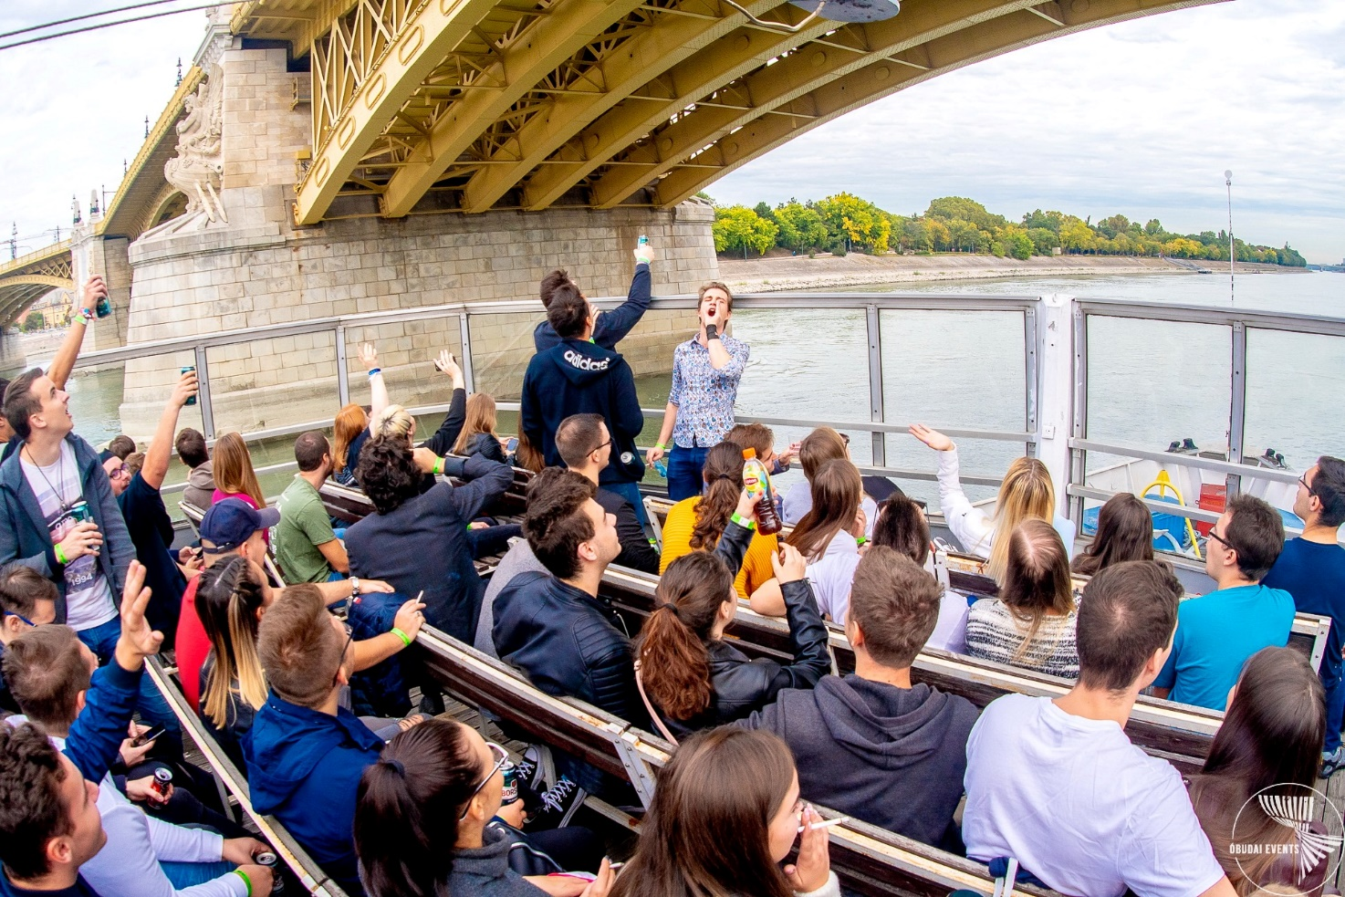
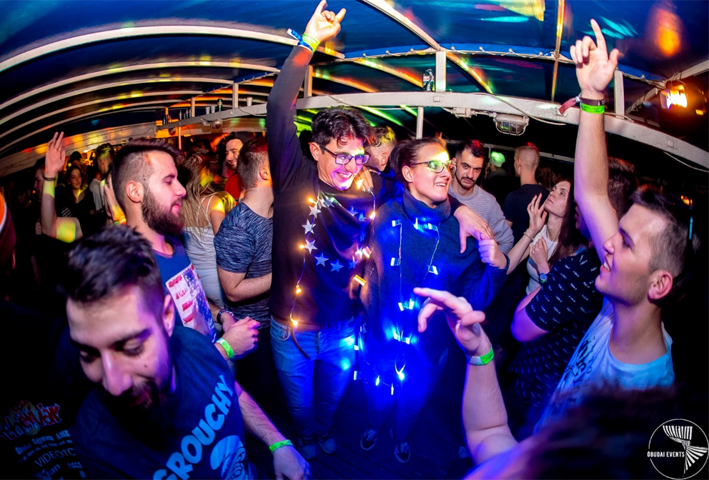
Hallgatói Élet - gólyahajó

Slide 9
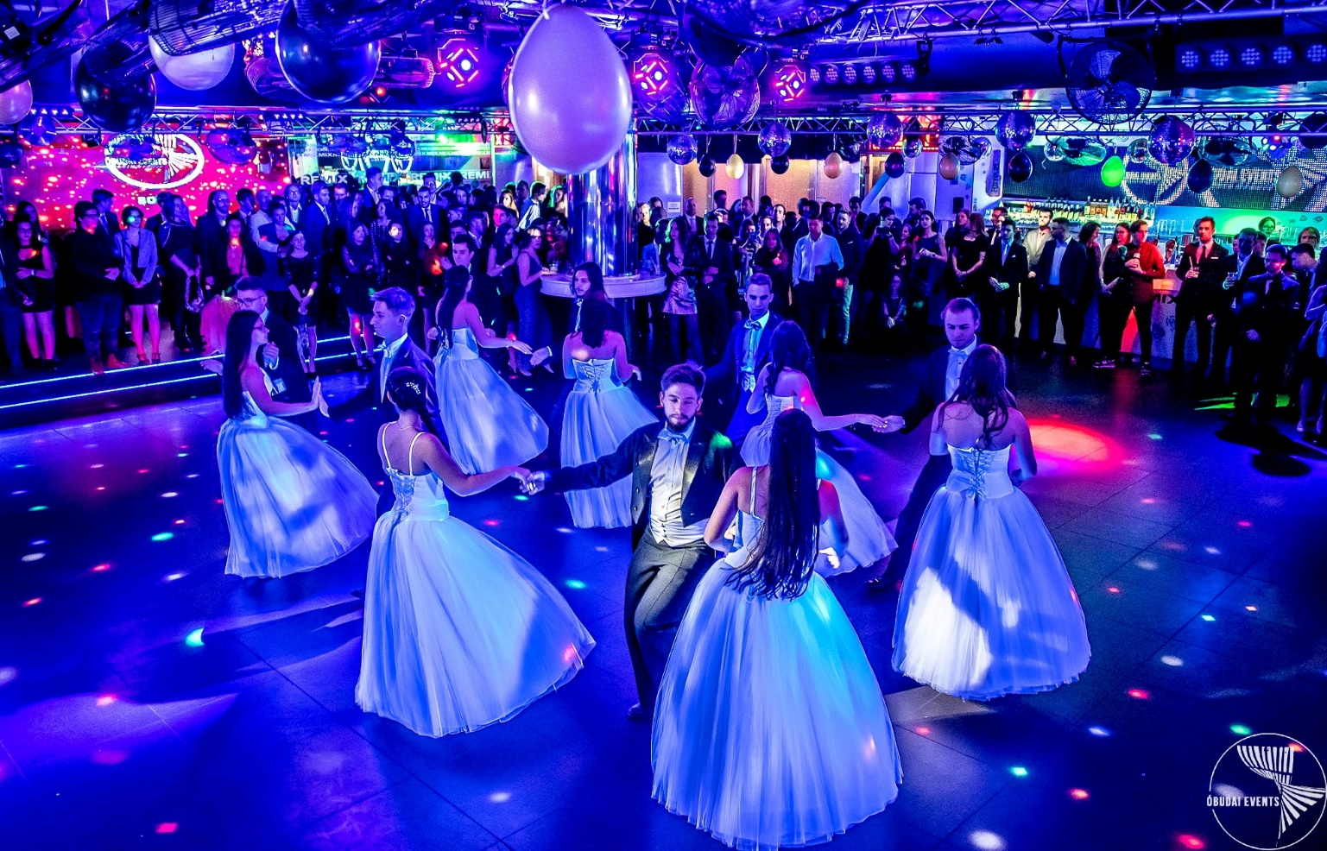
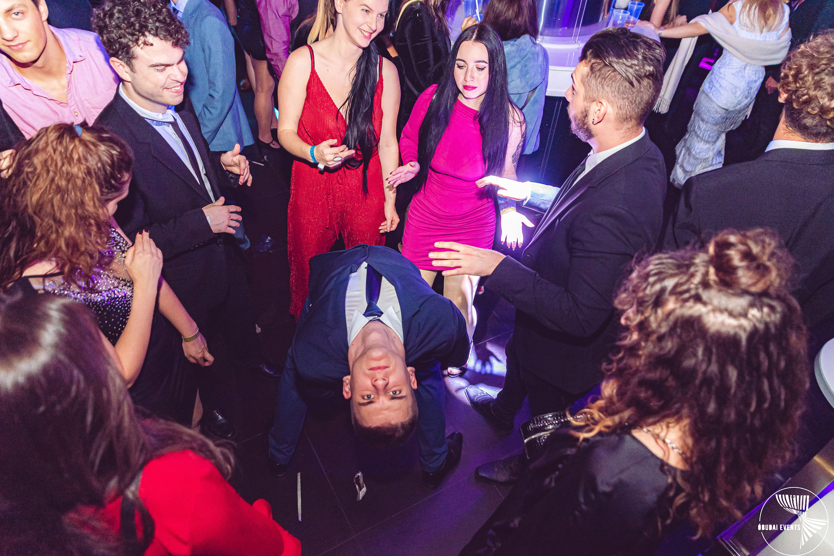
Hallgatói Élet - gólyabál

Slide 10
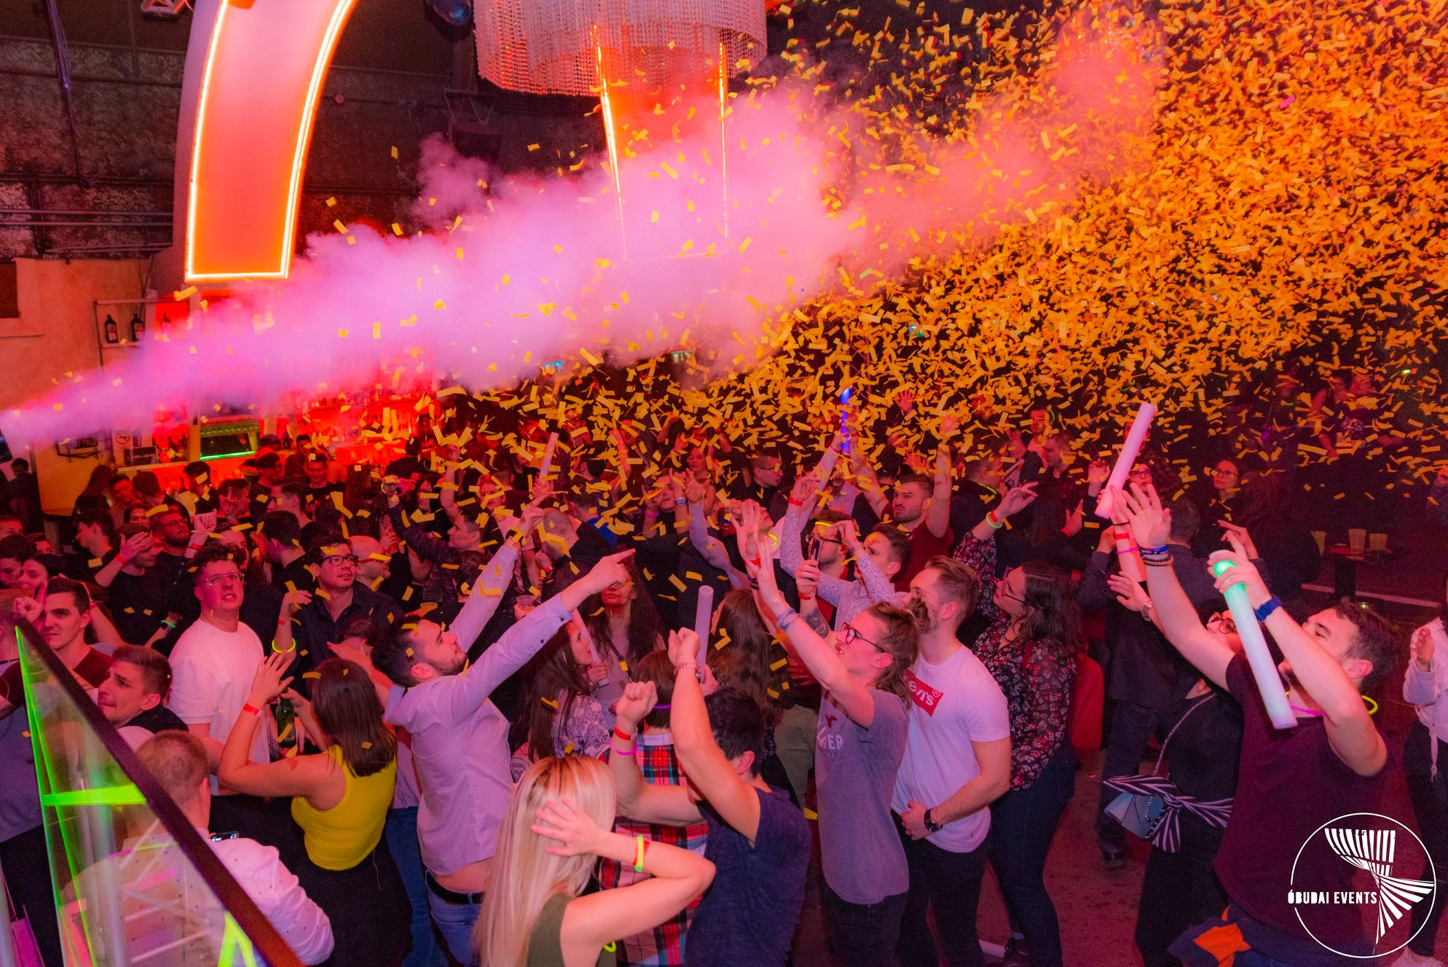
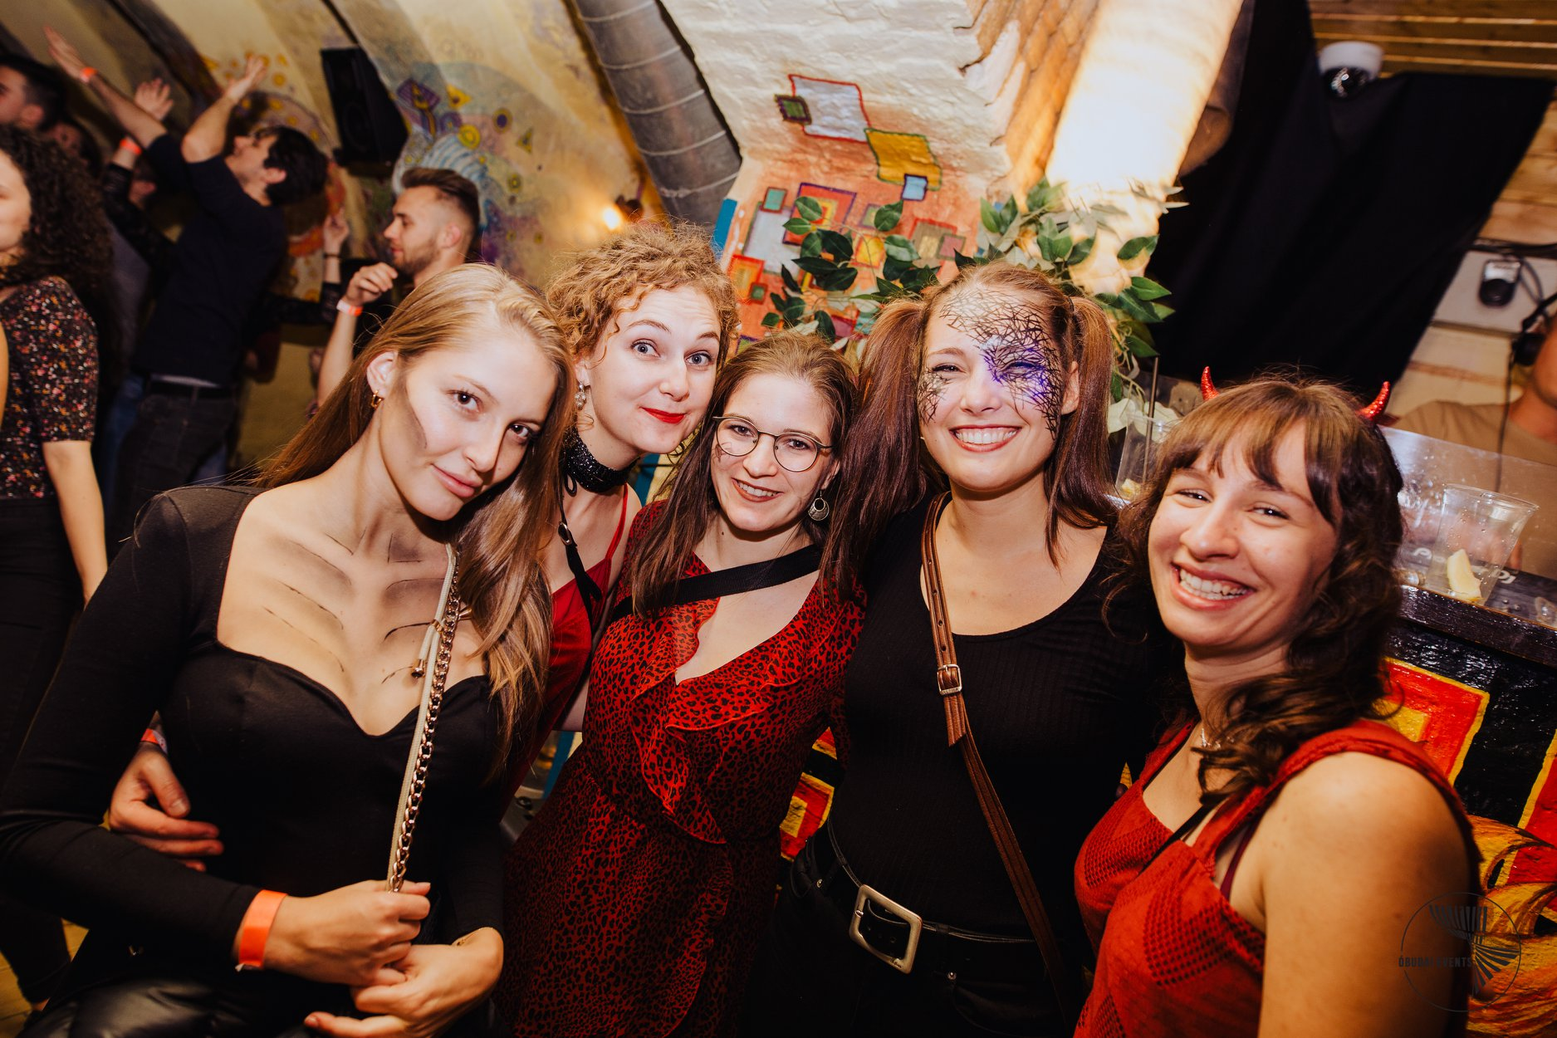
Hallgatói Élet – további bulik évközben

Slide 11

KELETI KIN

Slide 12
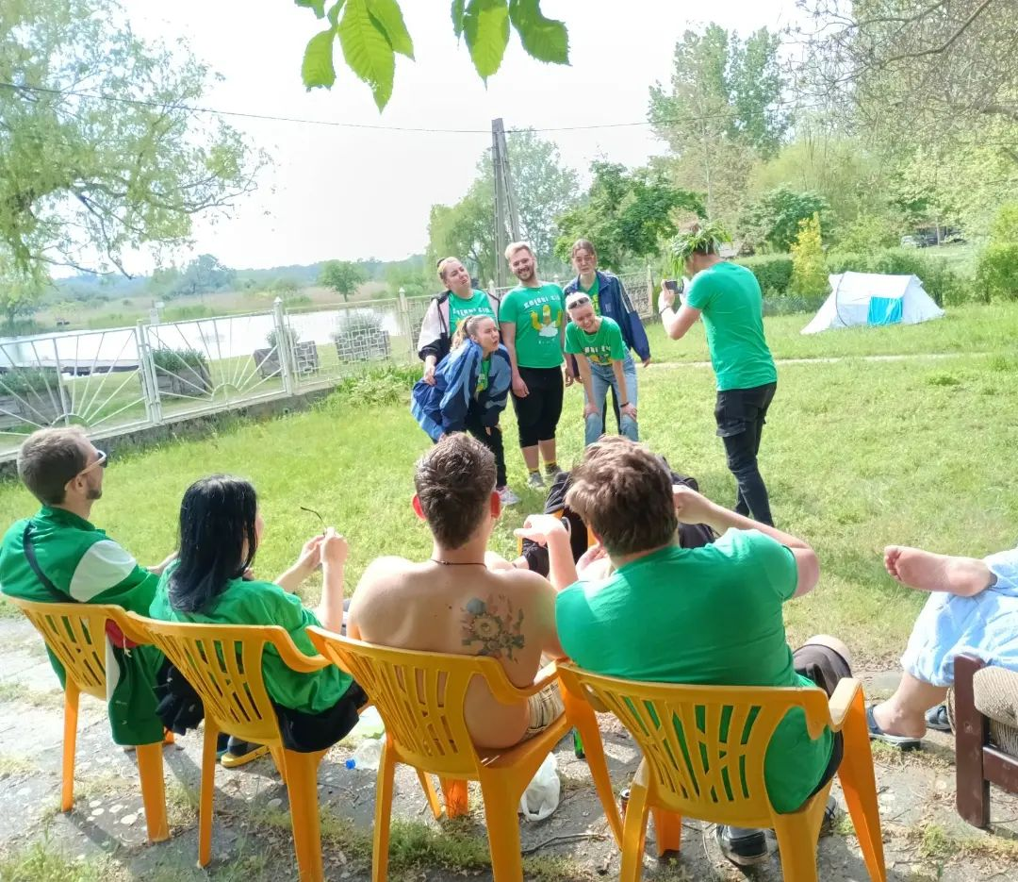
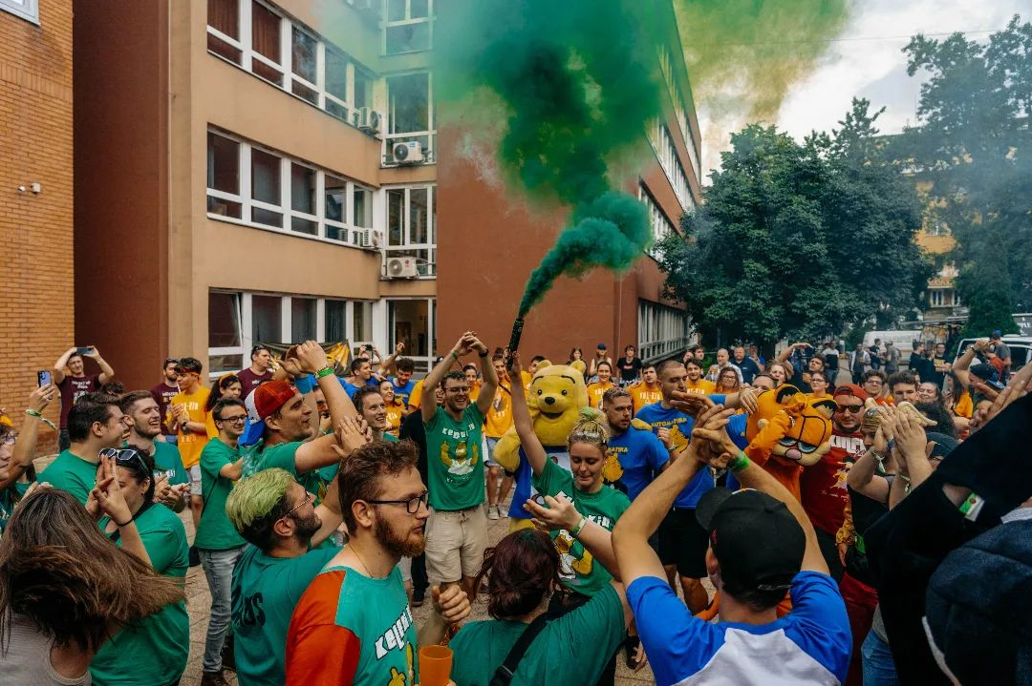
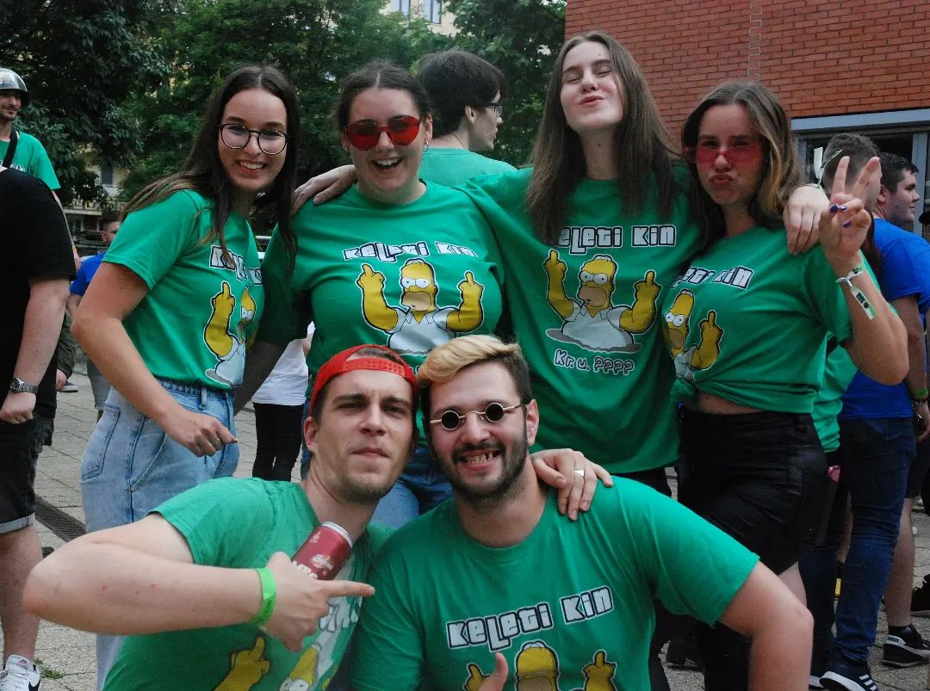
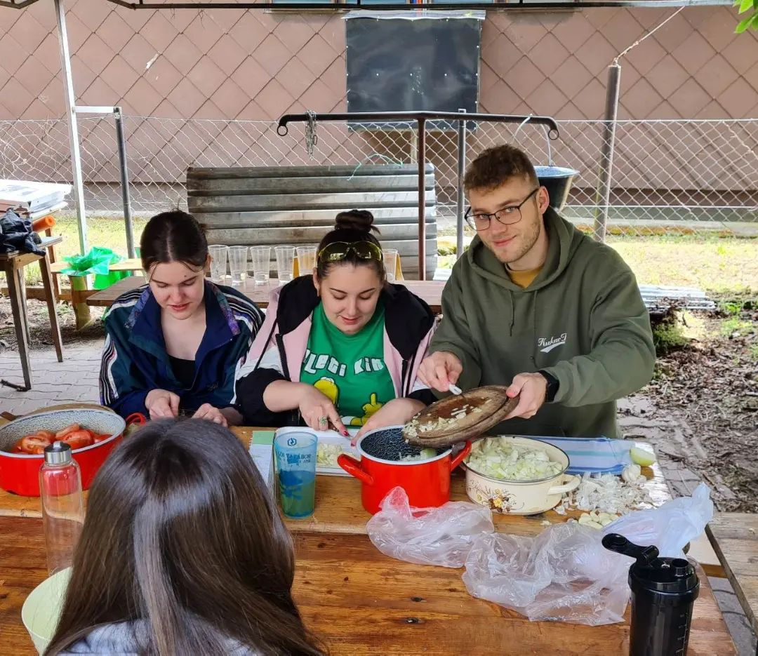
KELETI KIN

Slide 13
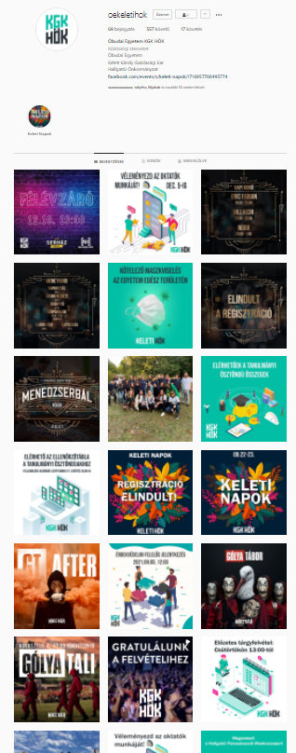
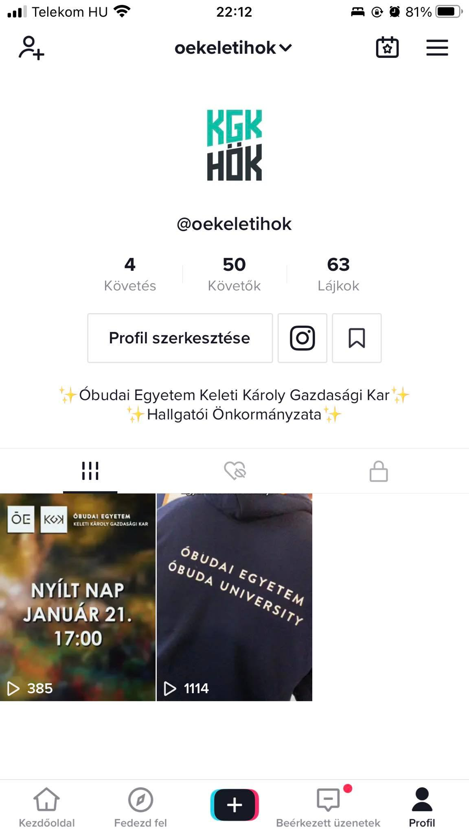
KGK HÖK elérhetőségei
Facebook – OE Keleti HÖK
facebook.com/OEKGKHOK
Insta - oekeletihok
instagram.com/oekeletihok/
TikTok - oekeletihok
Honlap
kgk.hok.uni-obuda.hu/

Slide 14
Köszönjük a figyelmet!

